Slide 1
ΔΙΑΧΕΙΡΙΣΗ ΔΙΚΤΥΩΝ Αρχιτεκτονικές Διαχείρισης Δικτύων (Ι) Υλοποιήσεις Client – Server Το Πρωτόκολλο SNMP Δομή SNMP Agent - MIB
Β. Μάγκλαρης
maglaris@netmode.ntua.gr
www.netmode.ntua.gr
24/11/2015

Slide 2
ΔΙΑΧΕΙΡΙΣΤΙΚΟ ΜΟΝΤΕΛΟ ΑΝΑΦΟΡΑΣ FCAPS (OSI – OSI)
Fault Management (Διαχείριση Βλαβών)
Configuration Management (Διαχείριση Διάρθρωσης)
Accounting Management (Λογιστική Διαχείριση)
Performance Management (Διαχείριση Επιδόσεων)
Security Management (Διαχείριση Ασφαλείας)

Slide 3
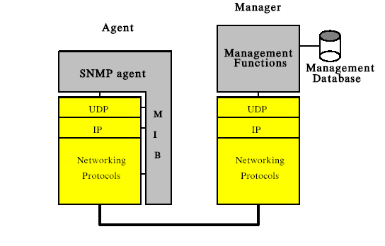
ΜΟΝΤΕΛΛΟ ΔΙΑΧΕΙΡΙΣΗΣ SNMP
Network Management Station (NMS)
Σύστημα συνδεμένο στο δίκτυο που μπορεί να εκτελεί οποιαδήποτε εργασία
Κλήση SNMP
Απάντηση στην ερώτηση
Ασύγχρονο μήνυμα (Trap) προς το manager

Slide 4
Αρχιτεκτονικές Διαχείρισης Client (Manager) – Server (Agent)
Server:
NE (Network Element, Στοιχεία Δικτύου: Δρομολογητές, Μεταγωγείς, Γραμμές, Υπολογιστές…)
Agent (Management Information Base – MIB για Διαχείριση SNMP, YANG Core Models για Διαχείριση NETCONF)
Client Applications:
OSS (Operation Support System: Σύστημα Λειτουργίας στη τηλεφωνία)
NMS (Network Management System: Διαχειριστική Πλατφόρμα SNMP, NETCONF Applications)
EMS (Element Management System: Πλατφόρμα ενοποιημένου περιβάλλοντος Telecommunications Management Network -TMN)
Management Protocols:
SNMP IETF RFC 1157; SNMPv2 RFC 1441/1452; SNMPv3 RFC 3411 (Simple Network Management Protocol, UDP σε δίκτυα TCP/IP)
NETCONF IETF RFC 6241 (Network Configuration Protocol, SSH/TCP για μεταβίβαση δεδομένων XML με RPC σε δίκτυα Internet/Intranet)
CMIP ITU-T X.711 (Common Management Information Protocol, σε δίκτυα TMN με πρωτόκολλα επιπέδων 4, 5, 6 & 7 της στοίβας OSI)

Slide 5
ΔΙΑΧΕΙΡΙΣΗ ΔΙΚΤΥΩΝ TCP/IP Simple Network Management Protocol - SNMP
Πρωτόκολλο του στρώματος εφαρμογής για τη διαχείριση συσκευών συνδεδεμένων στο δίκτυο με TCP/IP stack (IP addressable Network Elements).
Οι συσκευές μπορεί να είναι routers, switches με 1 IP interface για management, Η/Υ, monitoring devices, sensors, έξυπνες συσκευές διαχειριζόμενες από το Internet ...
Το SNMP υλοποιεί απλές διαχειριστικές λειτουργίες.
Ακολουθεί το μοντέλο Manager (που ρωτά) - Agent (που απαντά).
Χρησιμοποιεί υπόβαθρο UDP στα Ports UDP 161 (agent daemon) και UDP 162 (manager daemon για αυτόνομα μηνύματα των agents - SNMP traps)
Υπενθύμιση: το UDP είναι πρωτόκολλο χωρίς επιβεβαίωση.
Προτυποποίηση: RFC (Request for Comments) της IETF (Internet Engineering Task Force):
RFC 1157 SNMPv1 και RFCs 1155,1212 SMIv1
RFCs 1905-1907 SNMPv2 και RFCs 2578-2580 SMIv2
RFC 1905-1907 & 2571-2575 SNMPv3

Slide 6
ΠΡΩΤΟΚΟΛΛΟ ΑΝΤΑΛΛΑΓΗΣ ΠΛΗΡΟΦΟΡΙΩΝ ΔΙΑΧΕΙΡΙΣΗΣ
Χρειαζόμαστε ένα κοινό (standard) τρόπο για να ορίζουμε τα αντικείμενα που διαχειριζόμαστε και τη συμπεριφορά τους
Χρειάζεται να γνωρίζουμε ποια αντικείμενα είναι διαθέσιμα στον agent και ποιες είναι οι ιδιότητες τους
π.χ. κατάσταση ενός Router Interface: Up, Down, Testing
Τις πληροφορίες αυτές τις ορίζει η Βάση Πληροφοριών Διαχείρισης (Management Information Base - MIB)
Η ΜΙΒ δεν είναι βάση δεδομένων – απλά τυποποιεί αντικείμενα / δείκτες ώστε να απευθύνεται σε αυτά ο manager ανεξάρτητα από κατασκευαστή, λειτουργικό κ.λπ.
Η πληροφορία σε αυτή δομείται σύμφωνα με τους κανόνες Structure of Management Information - SMI
Υπάρχουν πολλές MIB ανάλογα με το είδος εργασιών
π.χ. ATM MIB (RFC 2515), DNS MIB (RFC 1611) κ.λπ.
Όλοι οι agent σε routers στο Internet υλοποιούν τουλάχιστον την MIB II (RFC 1213)

Slide 7
ΟΡΙΣΜΟΣ ΑΝΤΙΚΕΙΜΕΝΩΝ ΣΤΗ MIB
Η MIB είναι δενδρική δομή δεδομένων (data structure) που ορίζει διαχειριζόμενα αντικείμενα (managed objects) με τυποποιημένο τρόπο
Κάθε διαχειριζόμενο αντικείμενο έχει ορισμένο τύπο και θέση στη ΜΙΒ
Όπου & όταν χρειάζεται, ο agent αναλαμβάνει την αντιστοίχηση των αντικειμένων της MIB με μεταβλητές τιμές που του αποδίδει το συγκεκριμένο σύστημα - operating system, π.χ. χρόνος που το σύστημα είναι σε λειτουργία, System Uptime
Οι agents γίνονται compiled για κάθε operating system που υπάρχει στα στοιχεία του δικτύου
Ο ορισμός - κωδικοποίηση των αντικειμένων για να περιληφθούν στη MIB γίνεται με την συντακτική αφηρημένη γλώσσα ASN.1 και τους κανόνες Basic Encoding Rules (BER)
Ο διαχειριστής χρειάζεται να γνωρίζει μόνο το είδος - τύπο της πληροφορίας και που θα τη βρει και όχι τον τρόπο που αυτή είναι εσωτερικά κωδικοποιημένη
Σύνοψη των ορισμών
ASN.1: "αφηρημένη" γλώσσα περιγραφής δομών και τύπων ανεξάρτητα από την εφαρμογή
BER: Κανόνες κωδικοποίησης σε ASN.1 για τον ορισμό MIBs
SMI: Γενική περιγραφή της δομής που πρέπει να έχει μια MIB

Slide 8
ΔΕΝΔΡΙΚΗ ΔΟΜΗ MIB
Τα διαχειριζόμενα αντικείμενα οργανώνονται σε μια δενδρική δομή, βάση της οποίας προκύπτει και το όνομα τους (που υποδηλώνει τη μοναδική τους θέση στο δένδρο)
root
ccitt(0)
iso(1)
joint(2)
system(1)
sysUpTime(3)
org(3)
interfaces(2)
at(3)
dod(6)
ip(4)
internet(1)
directory(1)
icmp(5)
mgmt(2)
mibΙΙ(1)
tcp(6)
experimental(3)
udp(7)
private(4)
egp(8)
Έτσι, π.χ. το αντικείμενο sysUptime έχει τη μοναδική αναφορά: 1.3.6.1.2.1.1.3.0
transmission(10)
snmp(11)

Slide 9
ΠΑΚΕΤΑ - ΕΝΤΟΛΕΣ SNMP
get-request (NMS → Agent, UDP port 161)
get-response (Agent → NMS)
get-next-request (NMS → Agent)
walk (NMS → Agent)
get-bulk-request (NMS → Agent)
set-request (NMS → Agent)
trap (Agent → NMS, UDP port 162)
Παραδείγματα Εντολών SNMP v1/v2
snmpget –c public 147.102.13.19 system.sysUpTime.0
(ερώτημα για τιμή system.sysUpTime του
IP 147.102.13.19)
snmpwalk –c private maria.netmode.ece.ntua.gr
(ερώτημα για όλο το υποδένδρο της mibIΙ που αφορά στον κόμβο maria.netmode.ece.ntua.gr)
-c (community)options: {public, private}

Slide 10
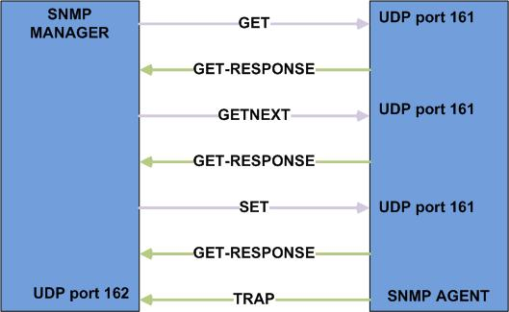
Τύποι Μηνυμάτων SNMP

Slide 11
Διάρθρωση των εντολών snmpget – snmpwalk (1/2)
snmpget: είναι μια εφαρμογή του SNMP που χρησιμοποιεί SNMP GET αιτήσεις για να ζητήσει πληροφορίες από μια οντότητα του δικτύου. Ένα ή περισσότερα αναγνωριστικά αντικειμένων (object identifiers - OIDs) μπορούν να δοθούν ως arguments στη γραμμή εντολών. Συντάσσεται ως εξής:
snmpget –c <community> <hostname or IP> <object ID>
snmpwalk: είναι μια εφαρμογή του SNMP που χρησιμοποιεί SNMP GETNEXT αιτήσεις για να ζητήσει από μια οντότητα του δικτύου ένα δένδρο πληροφοριών. Ένα OID μπορεί να δοθεί στη γραμμή εντολών, το οποίο καθορίζει ποιό τμήμα του χώρου αντικειμένων της ΜΙΒ θα αναζητηθεί από την GETNEXT αίτηση. Όλες οι μεταβλητές του υποδένδρου κάτω από το δοθέν OID εξετάζονται και οι τιμές τους δίνονται στο χρήστη. Η εντολή συντάσσεται ως εξής:
snmpwalk –c <community> <hostname or IP> <object ID>

Slide 12
Διάρθρωση των εντολών snmpget – snmpwalk (2/2)
Ερώτημα:
snmpget -c public mariana.netmode.ntua.gr system.sysDescr.0
- Απάντηση:
Ερώτημα:
snmpwalk -c public mariana.netmode.ntua.gr at
- Απάντηση:
system.sysDescr.0 = OpenBSD mariana.netmode.ece.ntua.gr 3.8 GENERIC#632 sparc64
at.atTable.atEntry.atIfIndex.1.1.0.0.0.0 = 1
at.atTable.atEntry.atPhysAddress.1.1.0.0.0.0 = "00 0E A6 D0 8D FC "
at.atTable.atEntry.atNetAddress.1.1.0.0.0.0 = 00:00:00:00:93:66:0D:01

